Slide 1
Analyse & Visualisierung der New York Times Metadaten 2016-2020
Investigate an investigative paper
Projekt zur Datenanalyse WS20/21 Abschlusspräsentation
Von Alan Bernstein & Erik Schneider
Notes:
AB

Slide 2
Agenda
Stats
Überblick verwendeter Technologien
Netzwerkanalyse
Keywords
Autoren
Trendanalyse
Quellen Visualisierungen
Fragen
Aus Daten Wissen generieren
Notes:
AB

Slide 3
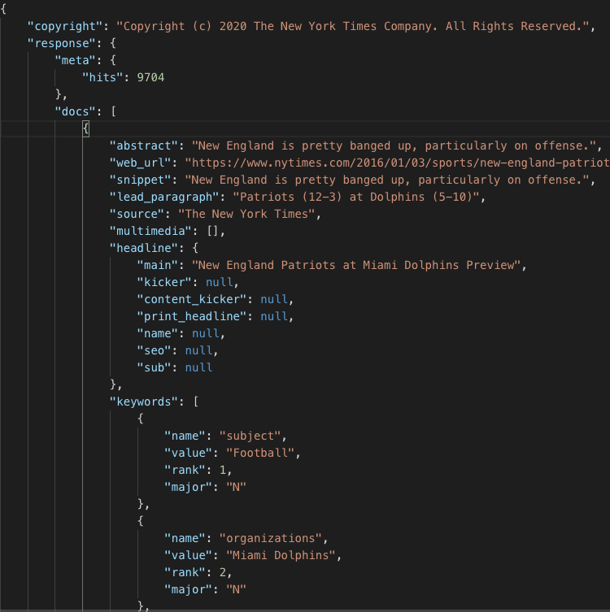
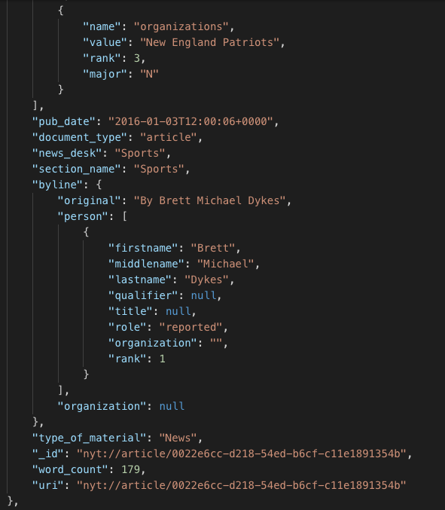
Rückblick
Notes:
AB

Slide 4

Verwendete Technologien
Python, Jupyter, Anaconda
Holoviews, Networkx, Bokeh
Tableau
Gephi
Notes:
AB

Slide 5
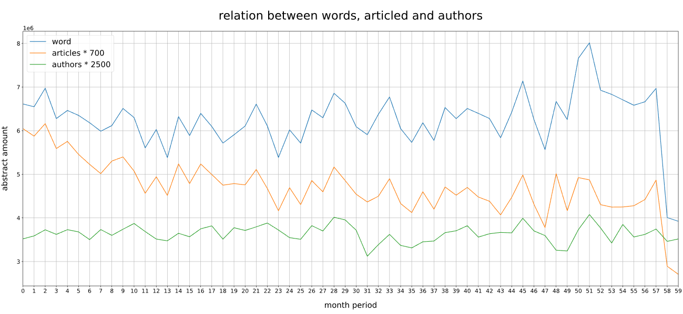
Wahlkampf
Corona
Wahlkampf
🤔
pearson(authors, articles) = 30%
Notes:
AB

Slide 6
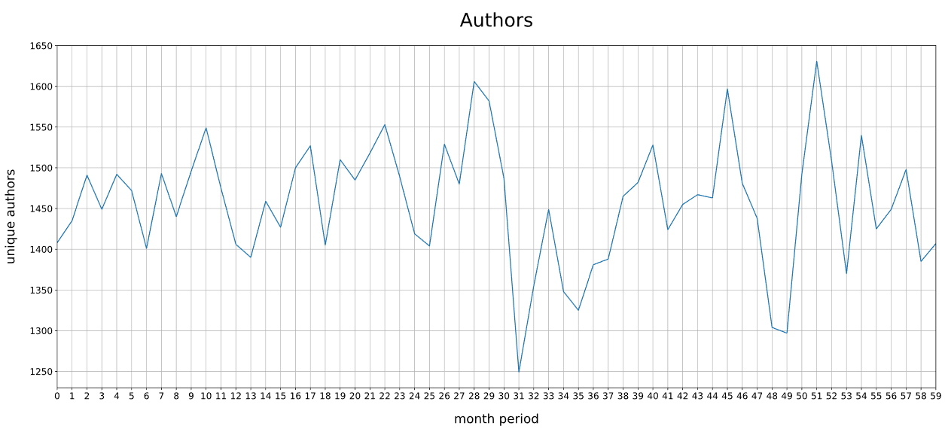
Notes:
AB, anzahl der autoren, die gekündigt haben.

Slide 7
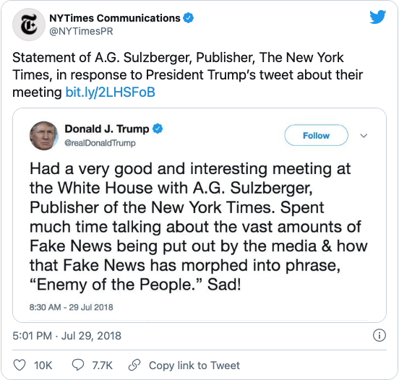

Slide 8
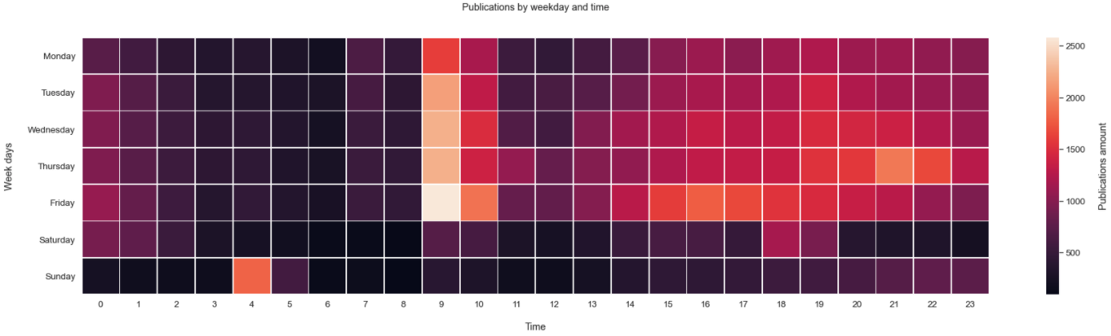
Notes:
AB

Slide 9
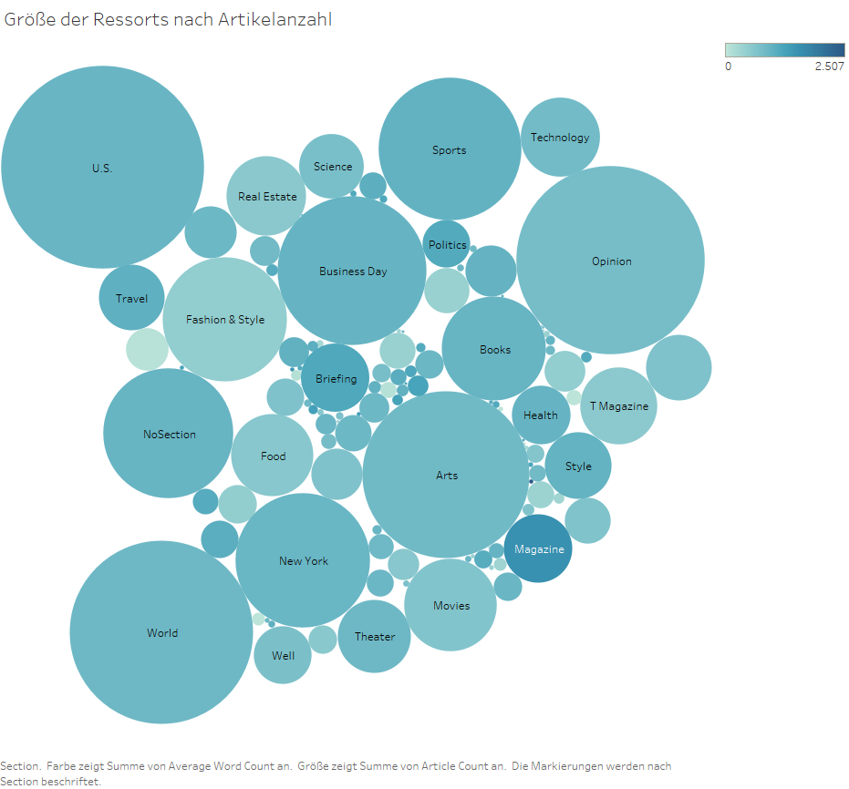
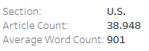
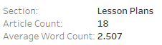
Notes:
ES Lesson Plans - Anleitungen, zb “Dangerous Numbers? Teaching About Data and Statistics Using the Coronavirus Outbreak“

Slide 10
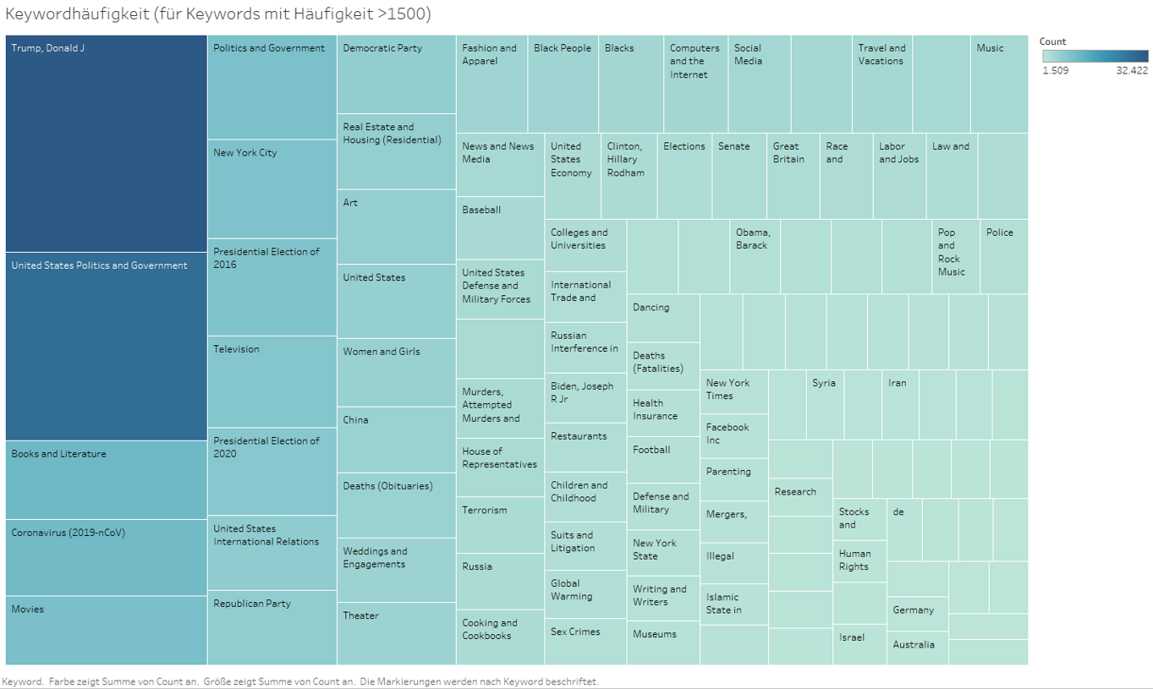
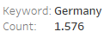
Notes:
ES

Slide 11
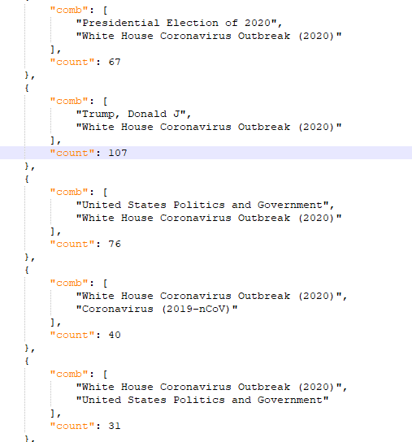
Netzwerkanalyse
Keyword (Knoten)
Keyword (Knoten)
Kante mit Gewichtung
Kombinations-Häufigkeit von Keywords Ausschnitt
Notes:
ES

Slide 12
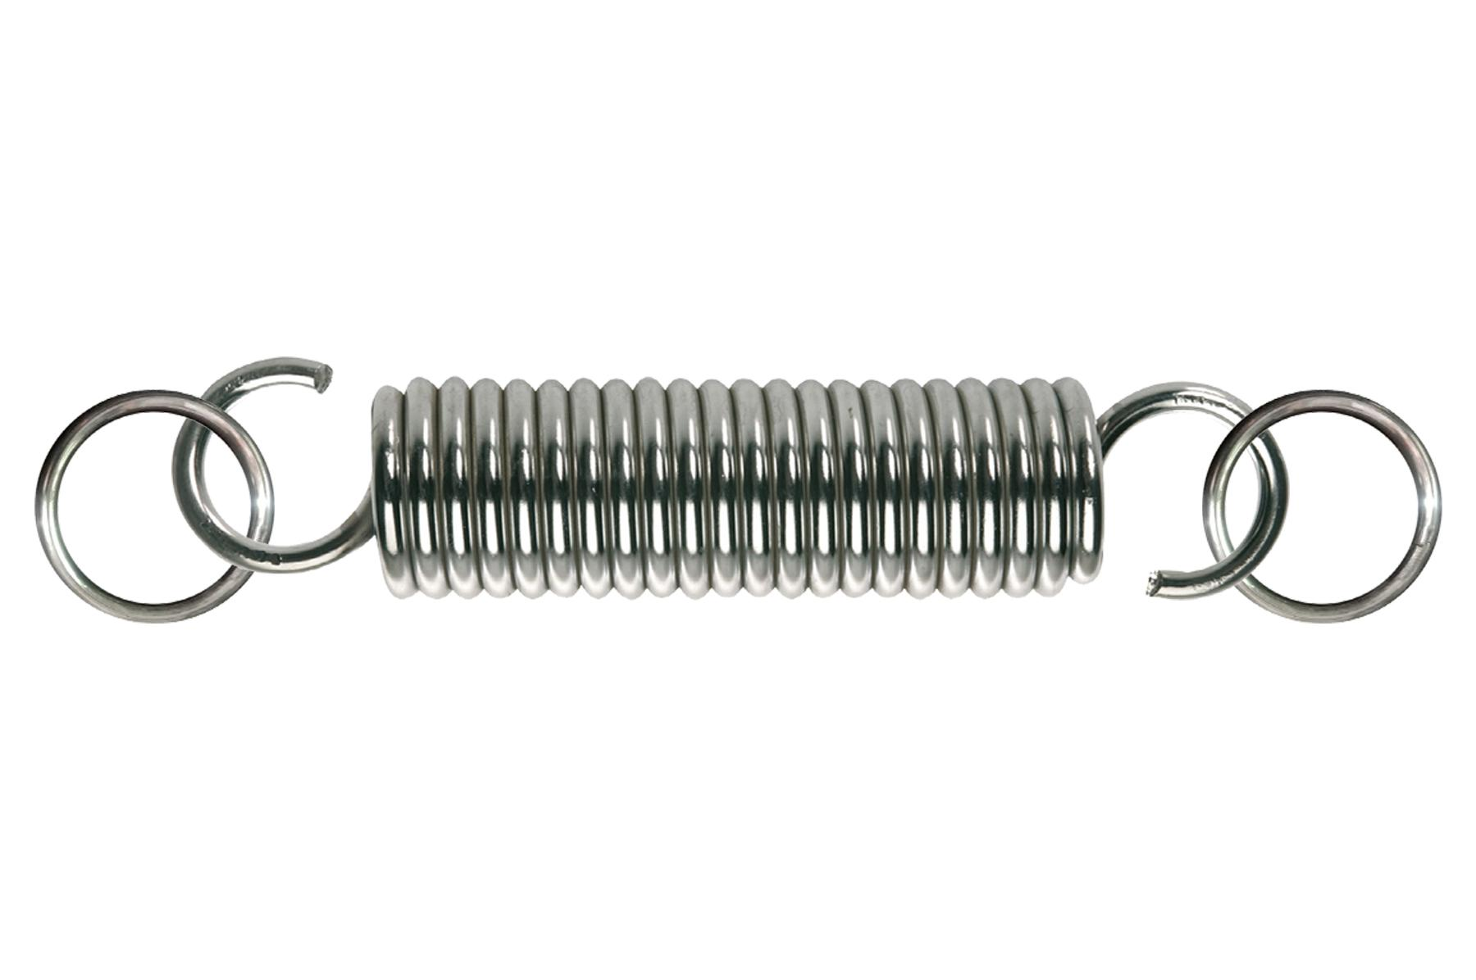
Herangehensweise Netzwerkanalyse
ForceAtlas 2
Simuliert physikalisches System
Knoten stoßen sich ab
Kanten ziehen ihre Knoten an
Fruchtermann Reingold
Ziel: Geschwindigkeit und Einfachheit
Verteilt Knoten gleichmäßig
Strebt gleichmäßige Kantenlängen an
Gibt symmetrische Zusammenhänge wider
Minimiert Kanten-Kreuzungen
Passt sich an den Platz an
Notes:
ES

Slide 13
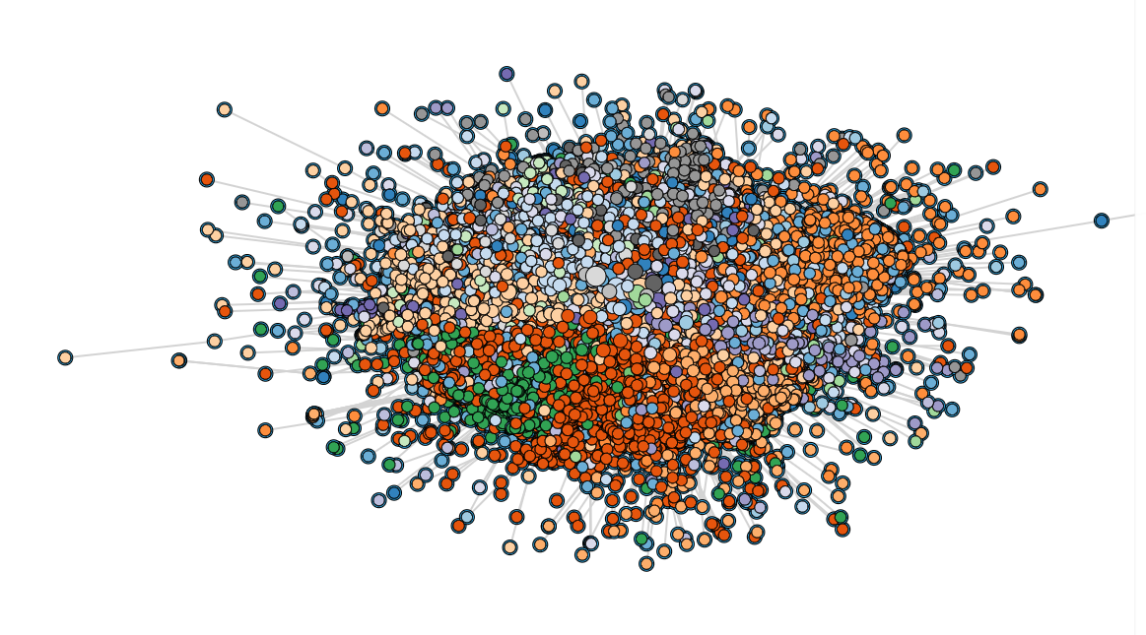
World
Food
Books
New York
Fashion & Style
Movies
Theater
Arts
Notes:
ES - US, Opinion, World etc in der Mitte

Slide 14


Slide 15
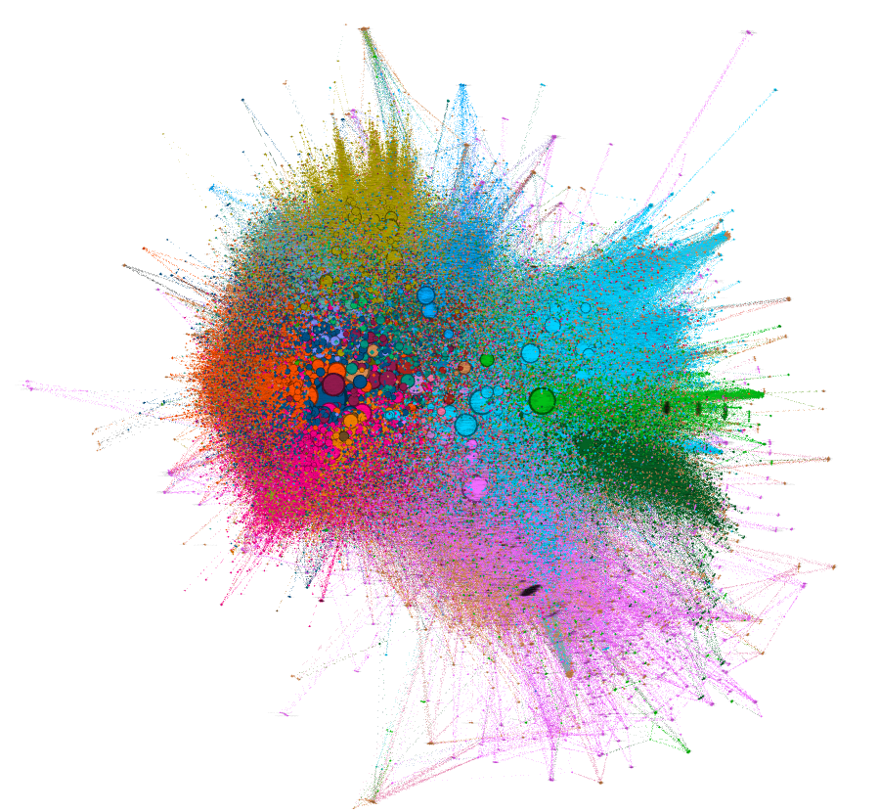
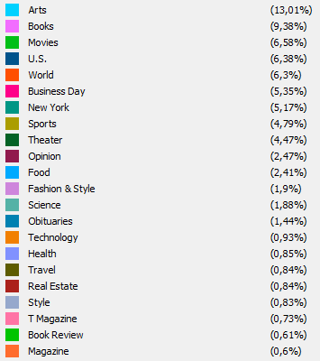
Notes:
ES

Slide 16
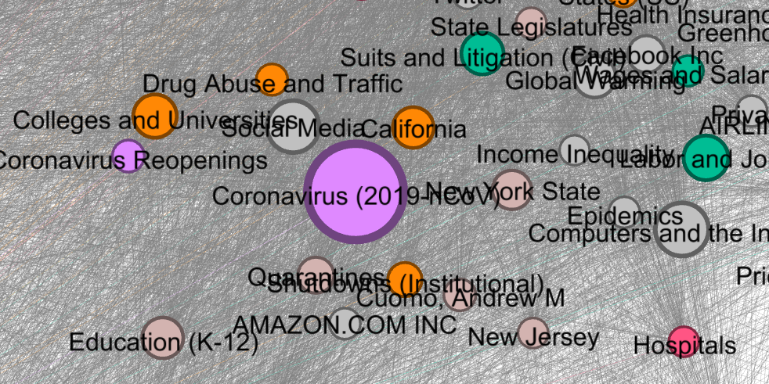
Ausschnitt I
Ca. 24%
Notes:
ES 6% der Amazon Artikel beinhalten Coronavirus, auf Coronazeit gerechnet ca 24%

Slide 17
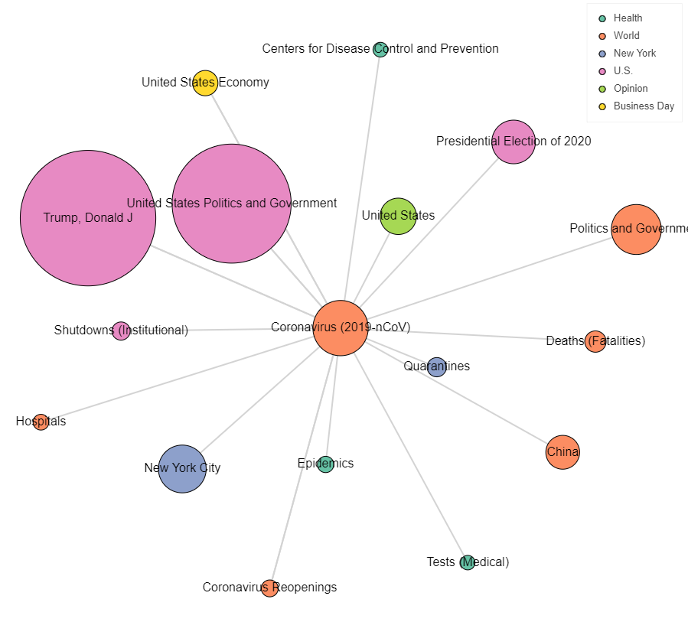
Corona
Häufigkeit Vorkommen Keyword
Häufigkeit gemeinsames Vorkommen
Notes:
ES Epidemics 891 comb Coronavirus, Trum 32k Vorkommen

Slide 18
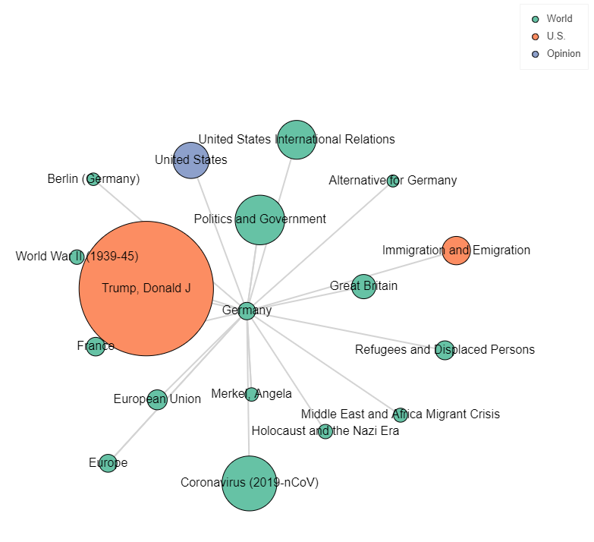
Sicht auf Deutschland
Notes:
ES

Slide 19
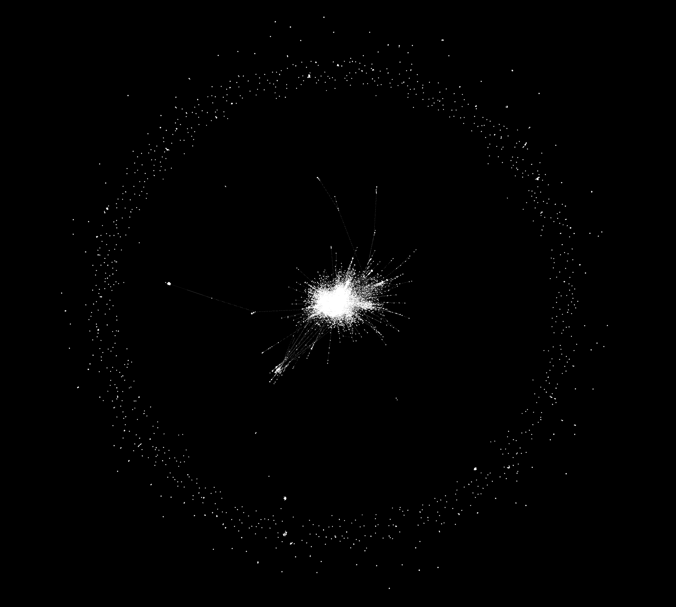
NYT
Author
Universum
🤔
pearson(authors, articles) = 30%

Slide 20
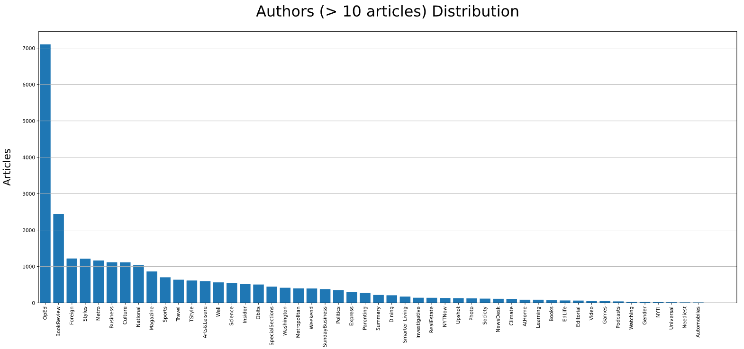
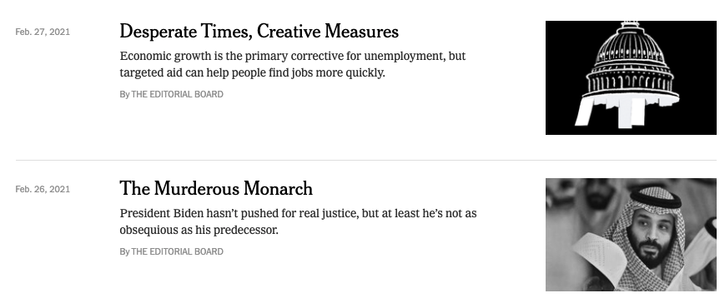
https://www.nytimes.com/section/opinion/editorials
sections

Slide 21
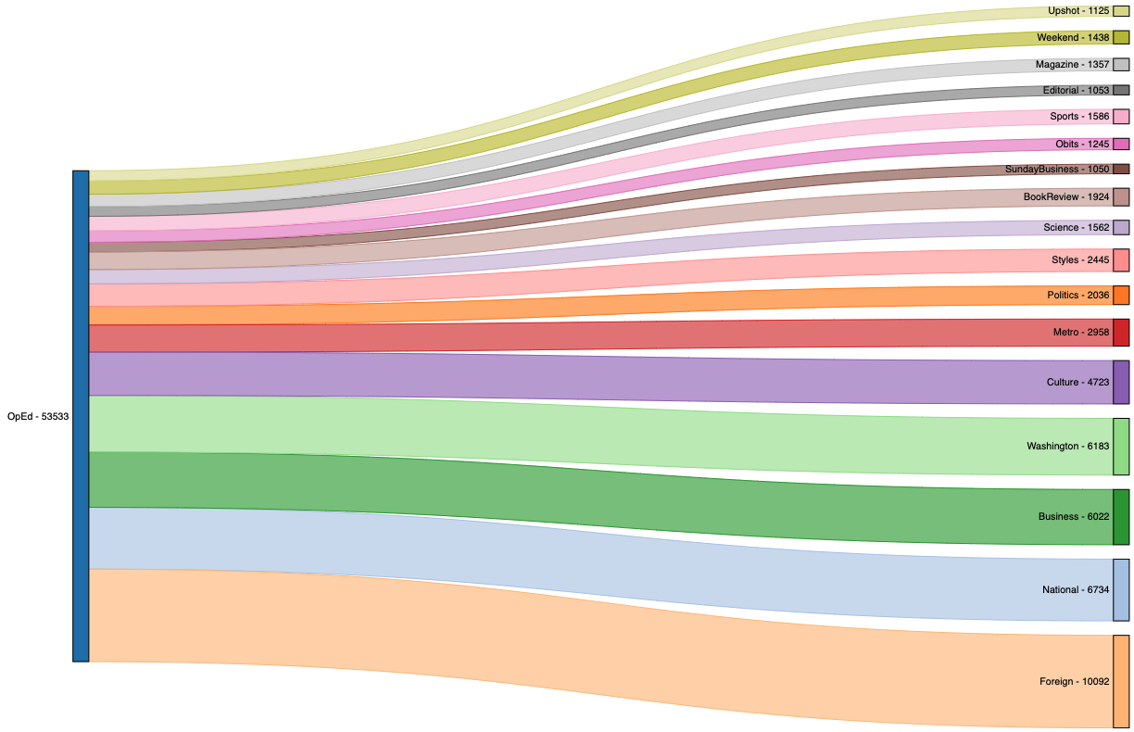
Article impact > 1000
Notes:
AB

Slide 22
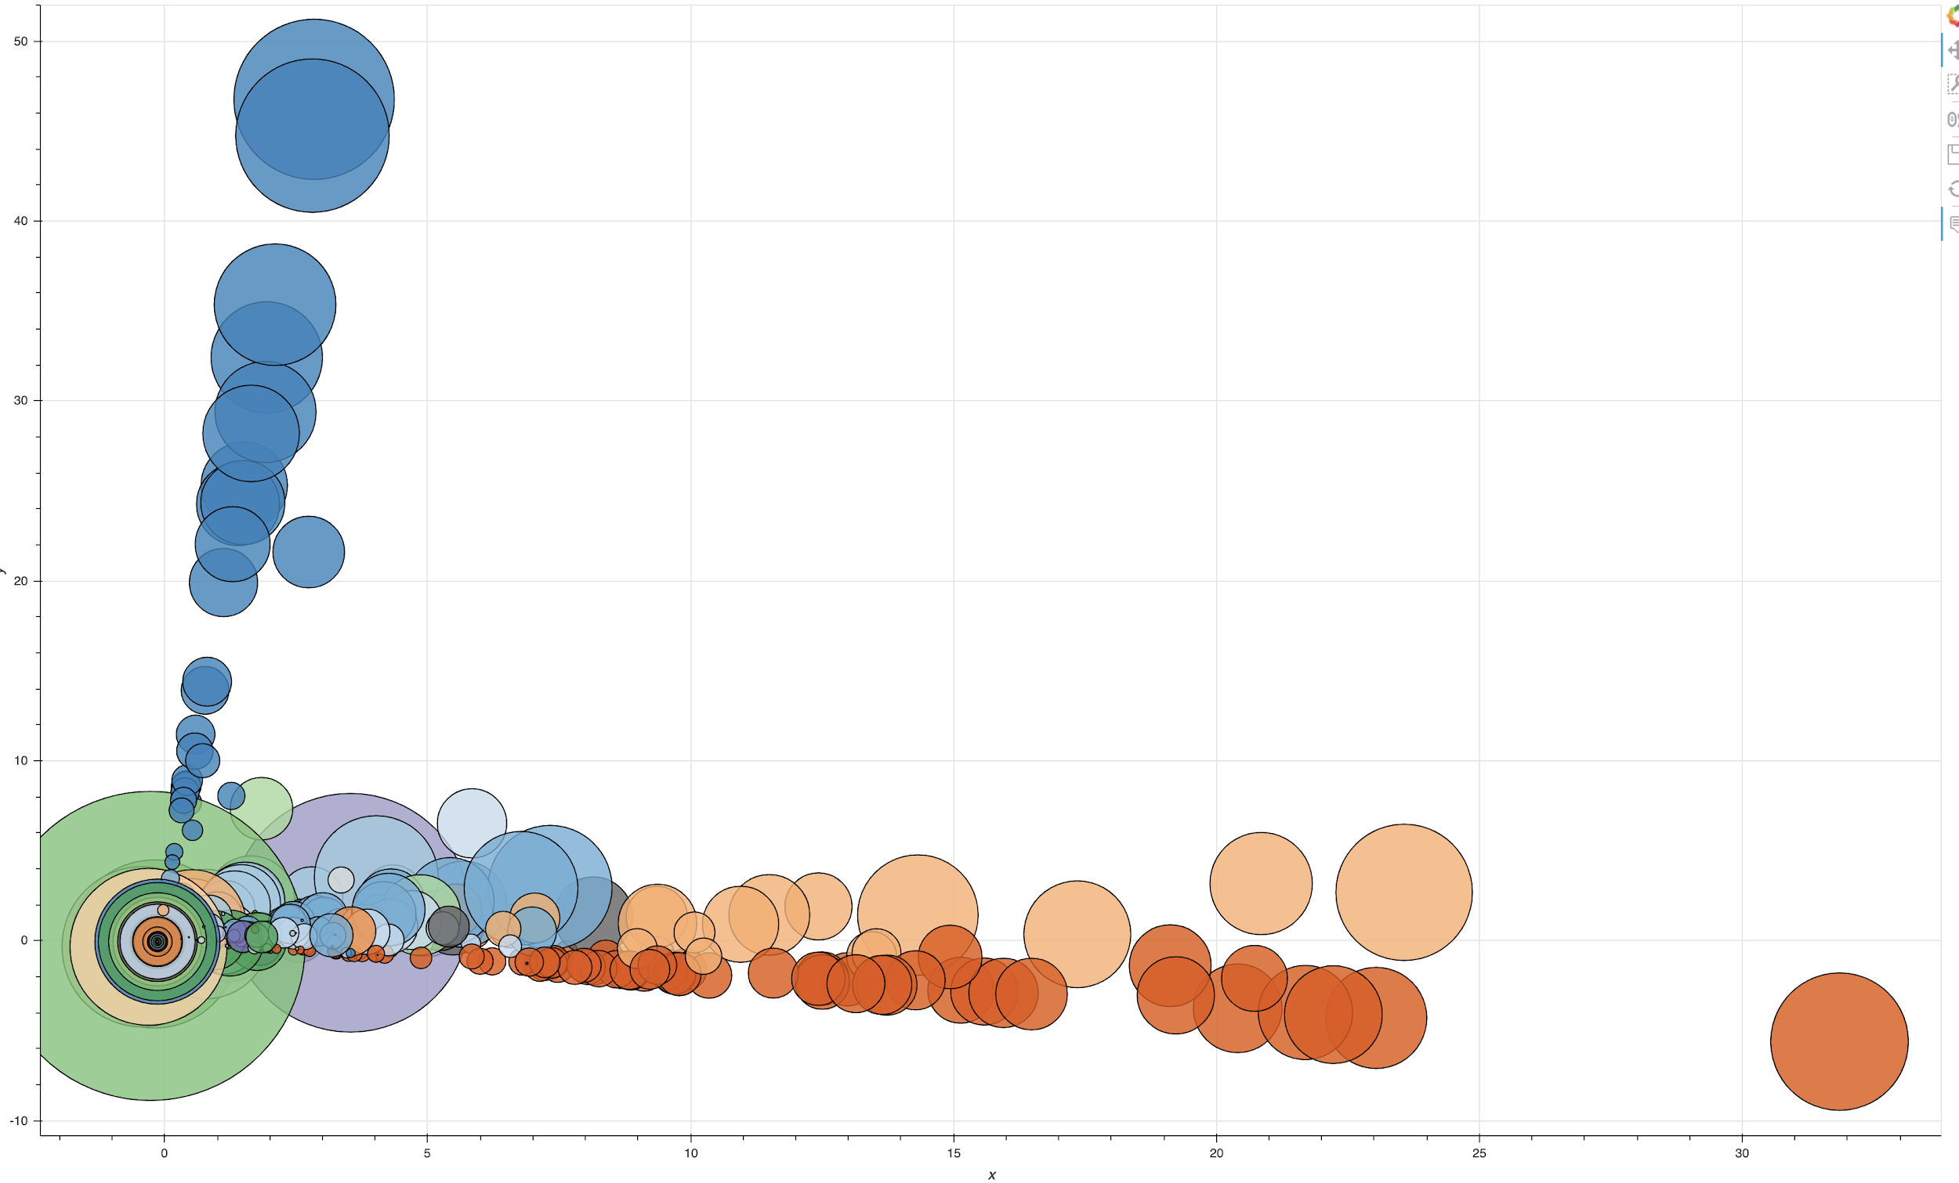
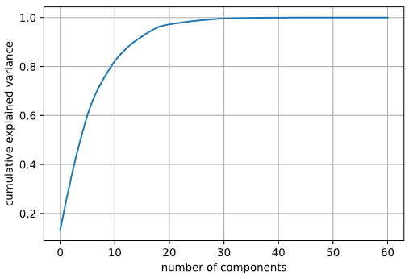






Autoren-Ähnlichkeit nach PCA
Sports
Washington
Foreign
Business
Games
Dining
Notes:
AB

Slide 23
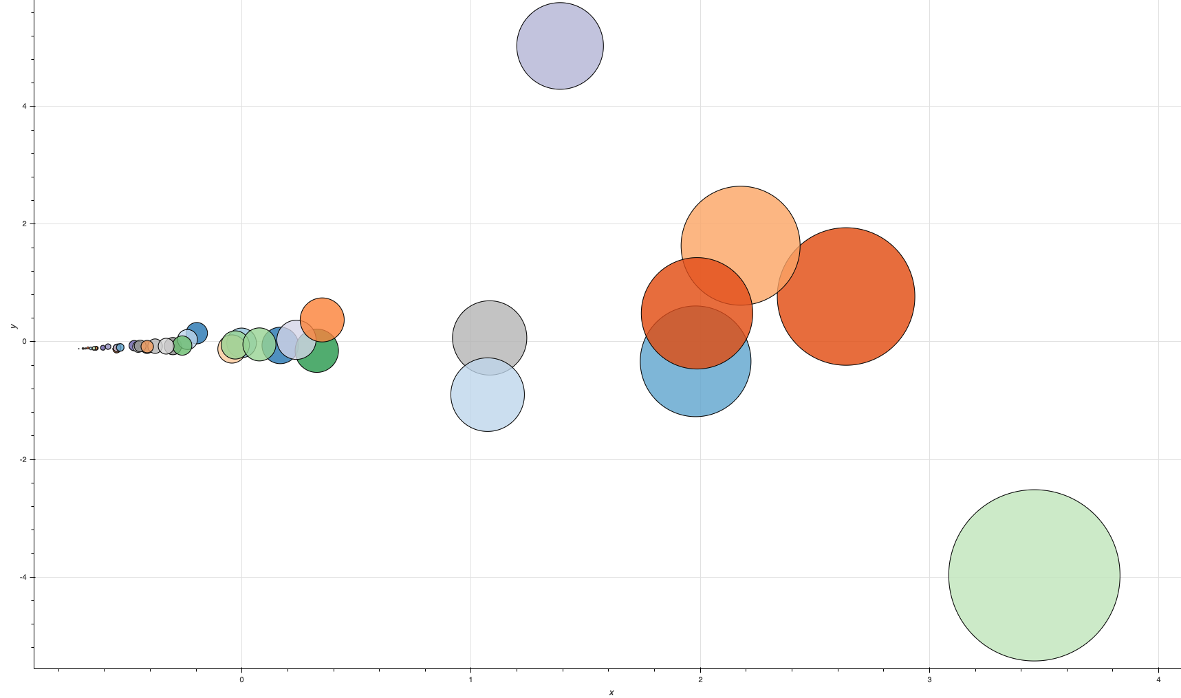
Bereichs-Ähnlichkeit nach Autorenschaft
Sports
Culture
OpEd
Business
Metro
National
Washington
Foreign
Notes:
AB

Slide 24
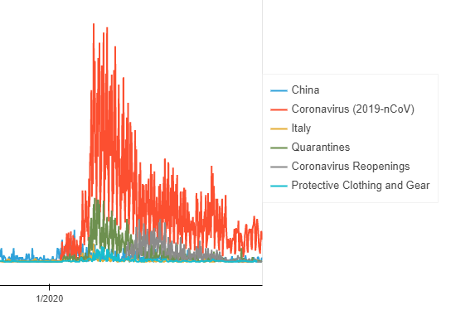
Herangehensweise Trendanalyse
Durchschnittliches Vorkommen Keyword/Zeitraum
Filtern auf minimales Auftreten eines Keywords
X-faches durchschnittliches Auftreten = Trend
Positivtrends / Negativtrends
12/2020
Notes:
ES file:///C:/Users/Schneider/coronatrend.html

Slide 25
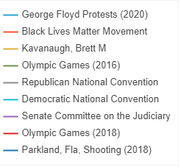
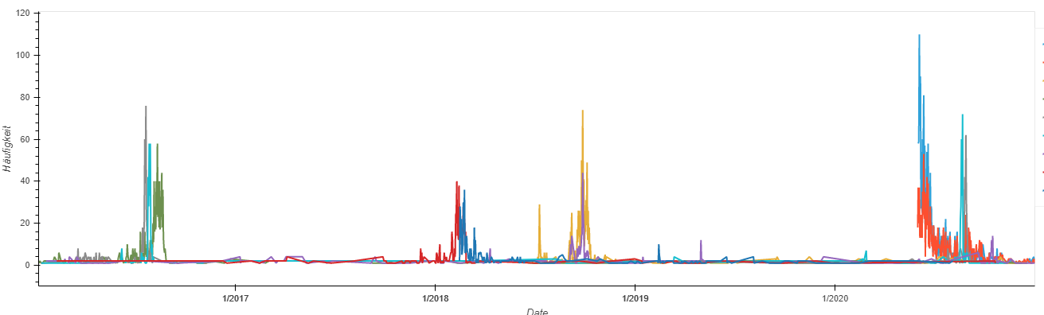
Größte Trends
Notes:
ES

Slide 26
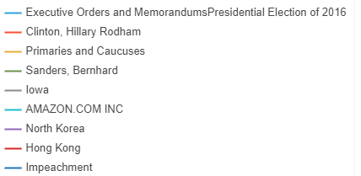
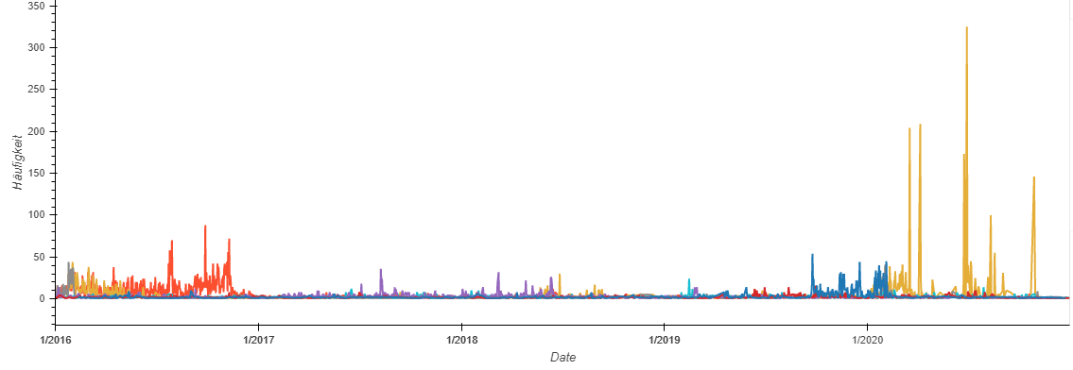
Negativtrends
Notes:
ES Filtern, zuviel drauf
https://www.nytimes.com/2019/02/14/nyregion/amazon-hq2-queens.html?action=click&module=RelatedLinks&pgtype=Article

Slide 27
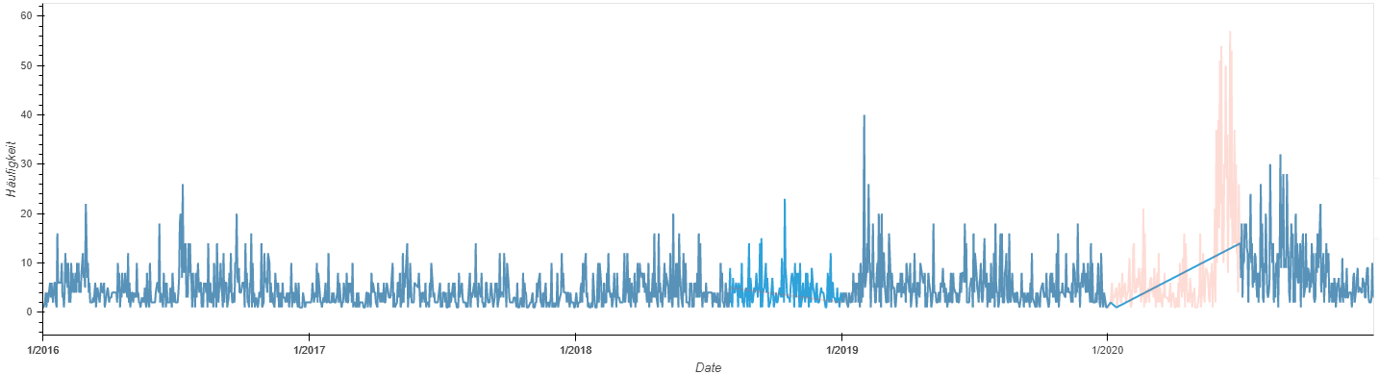
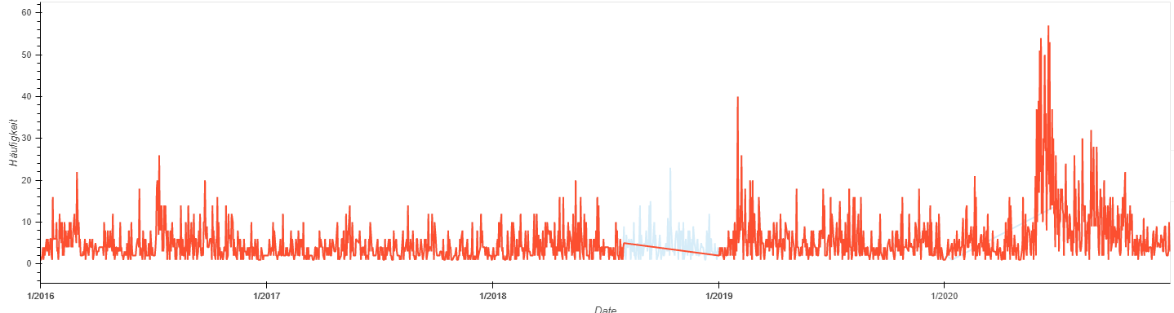
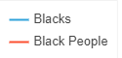
Keyword Auffälligkeit
Notes:
ES

Slide 28
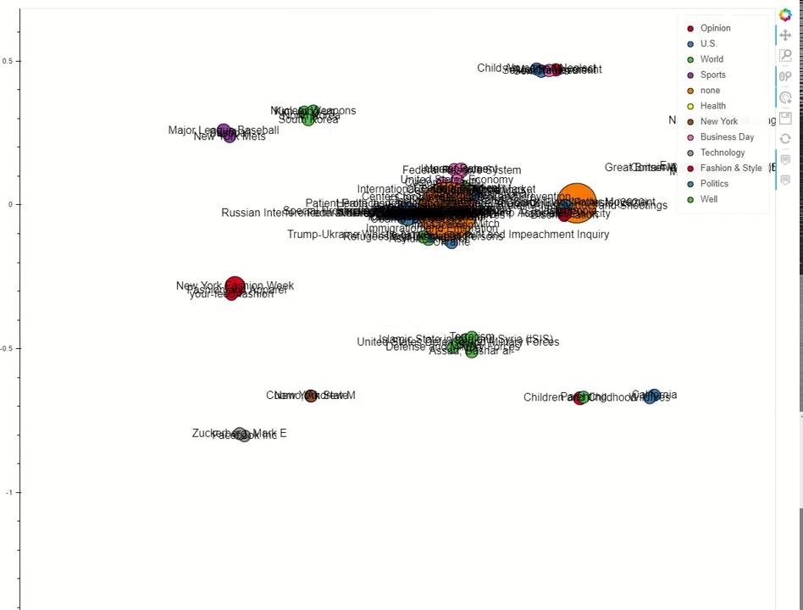
Notes:
ES file:///C:/Users/Schneider/fullTrendGraph.html

Slide 29
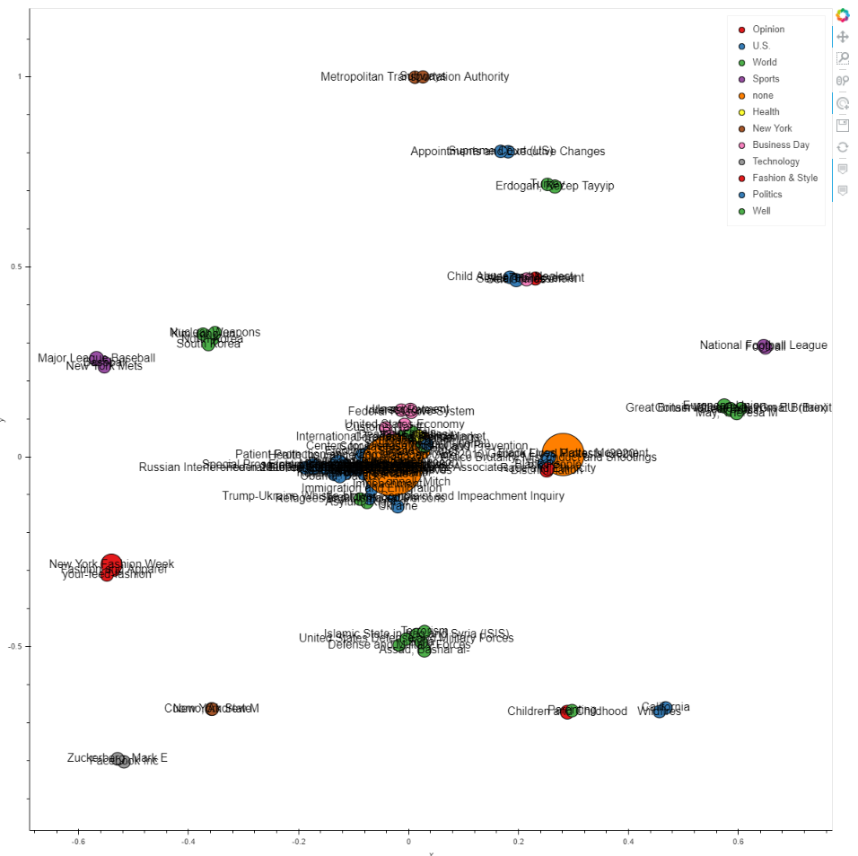
Visualisierungen als HTML
Großteil der Visualisierungen als HTML vorhanden
Interaktives Betrachten möglich
Als Download in LEA verfügbar

Slide 30
Quellen
https://onlinelibrary.wiley.com/doi/abs/10.1002/spe.4380211102 Graph drawing by force-directed placement, Fruchterman, Reingold, Last Access 27.02.21
https://dx.plos.org/10.1371/journal.pone.0098679 ForceAtlas2, a Continuous Graph Layout Algorithm for Handy Network Visualization Designed for the Gephi Software, Jacomy, Venturini, Heymann, Bastian, Last Access 27.02.21
https://www.youtube.com/watch?v=-YpwsdRKt8Q Reverse Engineering von Spiegel-Online (33c3), Kriesel, Last Access 28.02.21

Slide 31
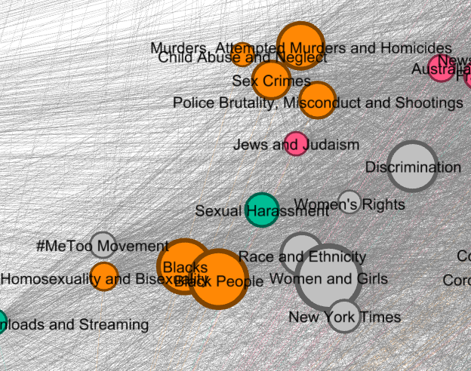
Ausschnitt III
Notes:
ES

Slide 32
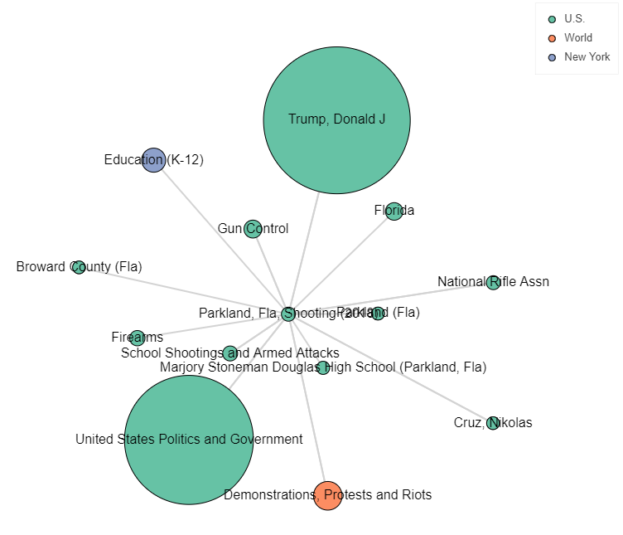
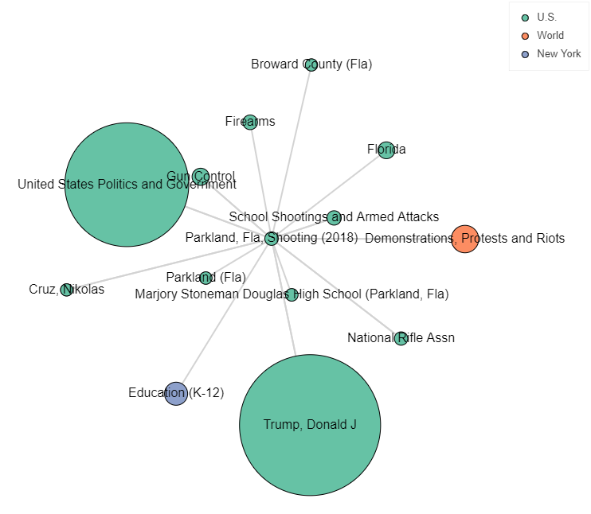
Florida, Shooting
Notes:
ES

Slide 33
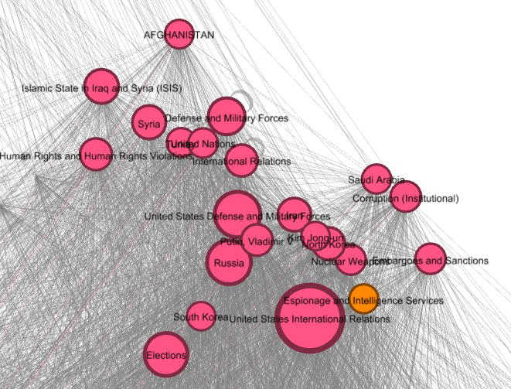
Ausschnitt II
Notes:
ES

